Slide 1
CHÀO MỪNG CÁC EM
ĐÃ ĐẾN VỚI BÀI HỌC
HÔM NAY!

Slide 2
KHỞI ĐỘNG
Em hãy chia sẻ với bạn về những điều em quan sát được khi nhìn bầu trời từ những vị trí khác nhau.
Qua phim ảnh, sách vở, em biết những gì, hoặc hình dung thế nào về các ông thầy bói ngày xưa?

Slide 3
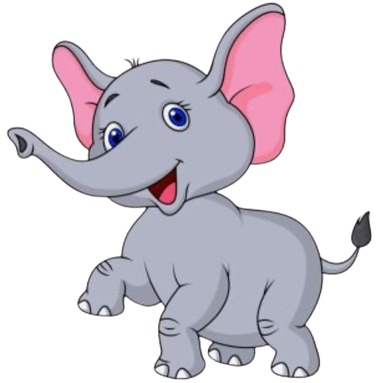
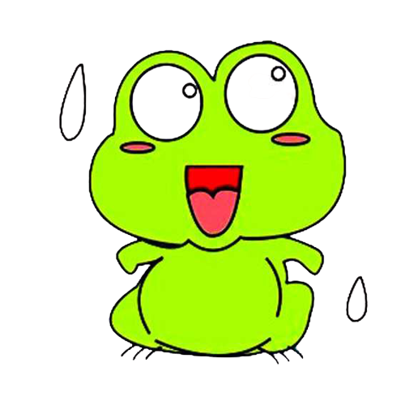
TIẾT… - VĂN BẢN 1,2
NHỮNG CÁI NHÌN HẠN HẸP:
ẾCH NGỒI ĐÁY GIẾNG, THẦY BÓI XEM VOI

Slide 4
NỘI DUNG
Tìm hiểu tri thức ngữ văn
Đọc văn bản
I. Tìm hiểu chung
1. Văn bản “Ếch ngồi đáy giếng”
2. Văn bản “Thầy bói xem voi”
II. Tìm hiểu chi tiết
1. Văn bản “Ếch ngồi đáy giếng”
2. Văn bản “Thầy bói xem voi”
III. Tổng Kết

Slide 5
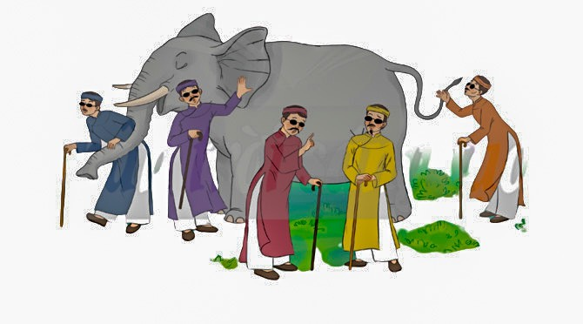
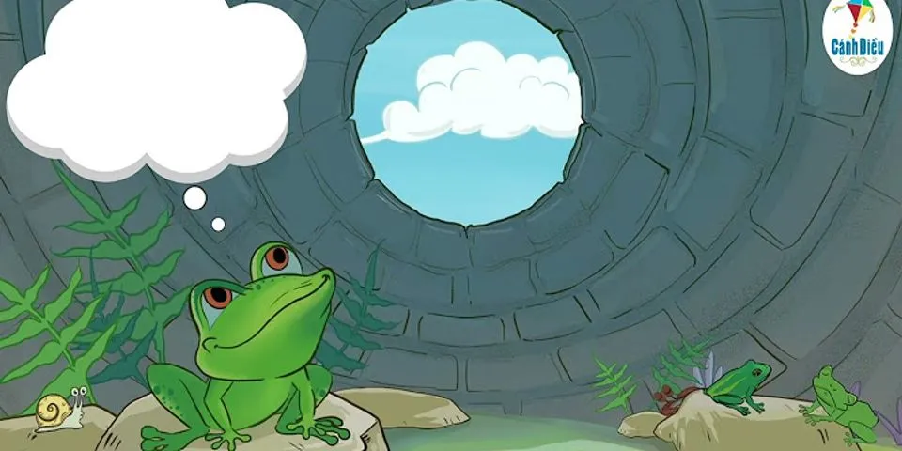
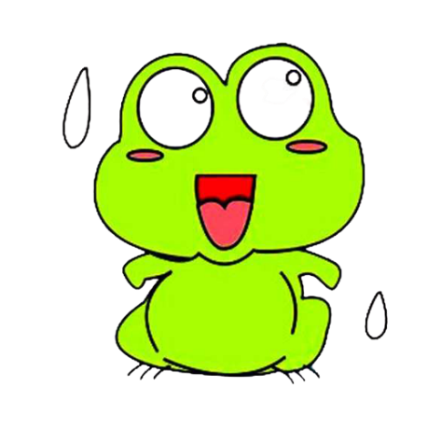
“Ếch ngồi đáy giếng”
“Thầy bói xem voi”

Slide 6
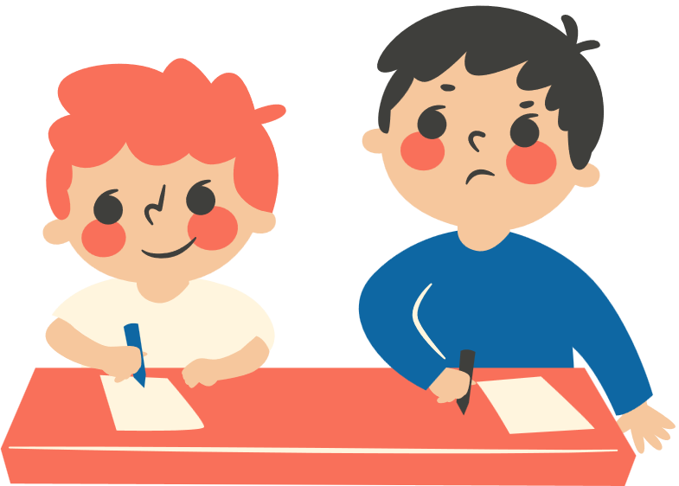
TÌM HIỂU TRI THỨC NGỮ VĂN
1. Nhắc lại kiến thức đã học
Hãy nhắc lại các khái niệm đã học ở lớp 6 như: nhân vật, cốt truyện, đề tài, chủ đề.
THẢO LUẬN THEO BÀN

Slide 7
Nhân vật trong văn bản văn học thường là con người hay loài vật, đồ vật đã được nhân hóa.
Nhân vật
Nhân vật trong văn bản truyện thường có những đặc điểm riêng như hiền từ, hung dữ, thật thà, giả dối, ranh mãnh, khù khờ,…
Khi đọc truyện, người đọc có thể nhận biết các đặc điểm này qua lời của người kể chuyện, qua hành động, lời nói, ý nghĩ của nhân vật.

Slide 8
Cốt truyện
Đề tài
Chủ đề
Chuỗi các sự việc chính được sắp xếp theo một trình tự nhất định và có liên quan chặt chẽ với nhau.
Là hiện tượng đời sống được miêu tả, thể hiện qua văn bản.
Là vấn đề chính mà văn bản nêu lên qua một hiện tượng đời sống.

Slide 9
TÌM HIỂU TRI THỨC NGỮ VĂN
2. Một số đặc điểm của truyện ngụ ngôn
Hãy lập bảng so sánh nhanh giữa các yếu tố chung của truyện đã học với các yếu tố gắn với đặc điểm riêng của thể loại ngụ ngôn.
THẢO LUẬN THEO BÀN

Slide 10
Bảng so sánh các yếu tố
trong truyện nói chung và trong truyện ngụ ngôn
Yếu tố | Trong truyện nói chung | Trong truyện ngụ ngôn
Đề tài
Cốt truyện
Sự kiện/ sự việc
Nhân vật

Slide 11
Yếu tố | Trong truyện nói chung | Trong truyện ngụ ngôn
Đề tài
Cốt truyện
Là những hiện tượng đời sống, được miêu tả, thể hiện qua văn bản.
Thường là những vấn đề đạo đức hay những cách ứng xử trong cuộc sống.
Thường xoay quanh một sự kiện (một hành vi ứng xử, một quan niệm, một nhận thức phiến diện, sai lầm,...) nhằm đưa ra bài học hay lời khuyên nào đó.
Là chuỗi các sự việc chính được sắp xếp theo một trình tự nhất định và có liên quan chặt chẽ với nhau.

Slide 12
Yếu tố | Trong truyện nói chung | Trong truyện ngụ ngôn
Sự kiện/ sự việc
Nhân vật
Có một hoặc nhiều sự kiện.
Gồm một sự kiện chính.
Có thể là con người, loài vật, đồ vật đã được nhân hóa.
Có tên hoặc không có tên. Thường có những đặc điểm riêng như hiền từ, hung dữ, thật thà, giả dối, ranh mãnh, khù khờ,...
Có thể là loài vật, đồ vật, cây cối hoặc con người.
Hầu như không có tên riêng, thường được người kẻ chuyện gọi bằng danh từ chung như: rùa, thỏ, sói, cừu, cây sậy, thầy bói, bác nông dân,...

Slide 13
TÌM HIỂU TRI THỨC NGỮ VĂN
3. Các yếu tố thể loại mới
Em hãy nêu hiểu biết về các yếu tố thể loại mới mà từ đầu tiết học chưa được nhắc đến.

Slide 14
Là tình thế được tạo nên bởi một sự kiện đặc biệt, khiến tại khoảnh khắc đó của cuộc sống hiện lên đậm đặc; đặc điểm, tính cách của nhân vật và tư tưởng của nhà văn được thể hiện rõ nét.
Tình huống truyện
Không gian trong truyện ngụ ngôn
Là khung cảnh, môi trường hoạt động của nhân vật ngụ ngôn, nơi xảy ra sự kiện, câu chuyện (một khu chợ, một giếng nước, một khu rừng,...).
Thời gian trong truyện ngụ ngôn
Là một thời điểm, khoảnh khắc nào đó mà sự việc, câu chuyện xảy ra, thường không xác định cụ thể.

Slide 15
ĐỌC VĂN BẢN
I. TÌM HIỂU CHUNG
Tóm tắt nội dung câu chuyện và xác định đề tài của hai văn bản trên.
Để thể hiện những hành động sai lầm của một nhân vật nào đó, tác giả truyện ngụ ngôn thường đặt nhân vật ấy trước một tình huống có nhiều nguy cơ phạm sai lầm. Tình huống đó trong văn bản “Ếch ngồi đáy giếng”, “Thầy bói xem voi” là gì?
THẢO LUẬN NHÓM

Slide 16
Bảng so sánh nội dung, đề tài, tình huống trong hai văn bản “Ếch ngồi đáy giếng” và “Thầy bói xem voi”
Văn bản | Ếch ngồi đáy giếng | Thầy bói xem voi
Tóm tắt nội dung
Đề tài
Tình huống

Slide 17
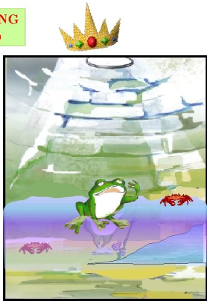
Tóm tắt nội dung
Văn bản: “Ếch ngồi đáy giếng”
Một con ếch sống dưới đáy giếng, hang ngày nó nhìn bầu trời trên cao, tưởng trời chỉ là cái vung.
Mỗi khi cất tiếng kêu, thấy các con vật bé nhỏ xung quanh đều khiếp sợ, ếch ta tưởng mình là chúa tể thế giới.
Lên mặt đất, ếch ta quen thói, vẫn nhâng nháo, nghênh ngang và bị một con trâu dẫm chết.

Slide 18
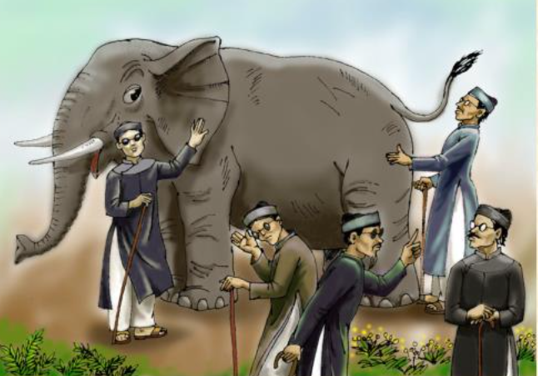
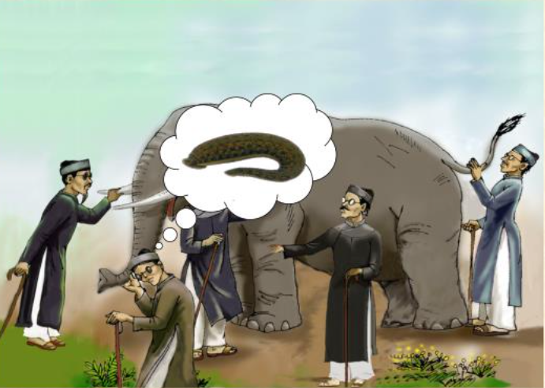
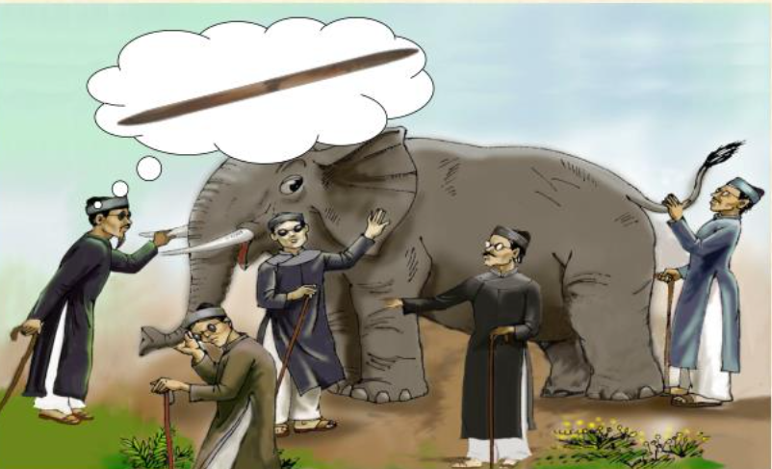
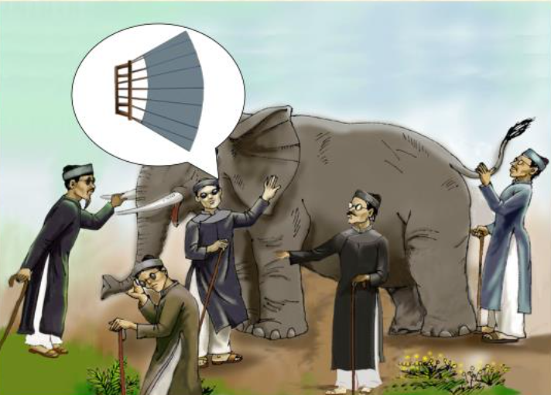
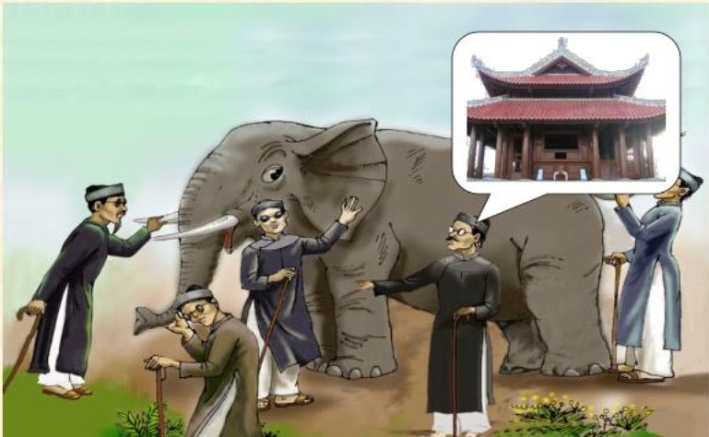
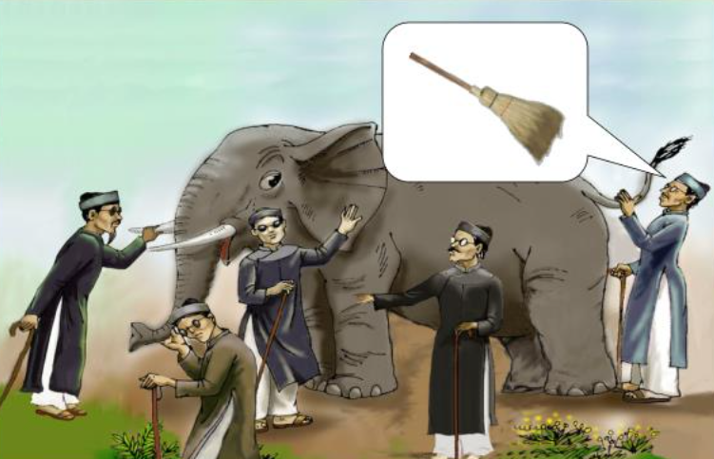
Tóm tắt nội dung
Văn bản: “Thầy bói xem voi”
Năm ông thầy bói mù góp tiền cho người quản tượng xem voi.
Mỗi ông chỉ sờ được một bộ phận của con voi rồi đưa ra kết luận.
Ông sờ vòi ví con voi với “con đỉa”;
Ông sờ ngà ví con voi với
“cái đòn càn”;
Ông sờ tai ví con voi với
“cái quạt thóc”,
Ông sờ chân ví con voi với
“cái cột đình ;
Ông sờ đuôi ví con voi với “cái chổi sể”.
Không ai chịu ai dẫn đến xô xát, đánh nhau toác đầu chảy máu.

Slide 19
Văn bản | Ếch ngồi đáy giếng | Thầy bói xem voi
Đề tài
Tình huống
Cái nhìn, nhận thức của con người.
Bị nước đẩy lên mặt đất, ếch lâu năm “ngồi đáy giếng” vẫn quen thói nhâng nháo tự phụ, xem bầu trời là cái vung và bản thân là chúa tể nên bị một con trâu đi qua dẫm bẹp.
Năm ông thầy bói mù rủ nhau “xem voi”; mỗi ông chỉ sờ được một phần cơ thể con voi, nhưng ai cũng tin chỉ có mình miêu tả đúng về con voi dẫn đến xô xát, đánh nhau
→ Bộc lộ tác hại của lối nhận thức phiến diện về sự vật.

Slide 20
II. TÌM HIỂU CHI TIẾT
1. Văn bản “Ếch ngồi đáy giếng”
a) Cuộc sống của ếch khi ở trong giếng
Em hãy tìm các chi tiết về cuộc sống của ếch khi ở trong giếng và nhận xét về cuộc sống đó.
THẢO LUẬN THEO BÀN

Slide 21
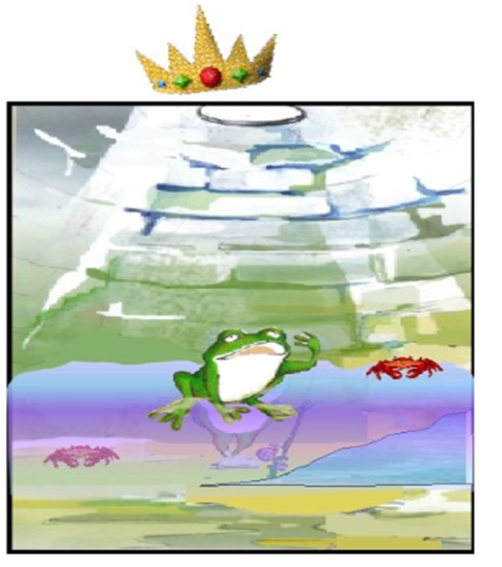
II. TÌM HIỂU CHI TIẾT
1. Văn bản “Ếch ngồi đáy giếng”
a) Cuộc sống của ếch khi ở trong giếng
Không gian:
Nhỏ bé, chật hẹp, không có sự thay đổi;
Xung quanh chỉ có một vài con nhái, cua, ốc nhỏ,...
Thời gian:
Vị thế, thái độ của ếch:
sống lâu ngày.
oai như một vị chúa tể, coi trời bằng vung.
Cuộc sống chật hẹp, trì trệ, đơn giản.

Slide 22
II. TÌM HIỂU CHI TIẾT
1. Văn bản “Ếch ngồi đáy giếng”
b) Ếch ra khỏi giếng
Em hãy phân tích các chi tiết ếch ra khỏi giếng?
THẢO LUẬN THEO BÀN

Slide 23
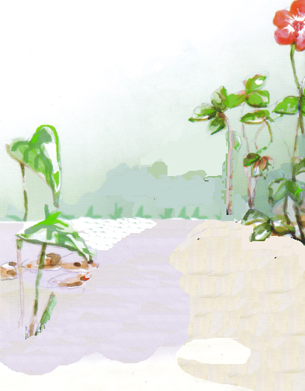
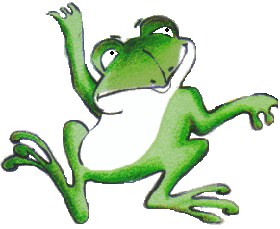
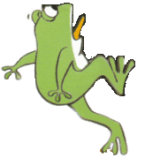
II. TÌM HIỂU CHI TIẾT
1. Văn bản “Ếch ngồi đáy giếng”
b) Ếch ra khỏi giếng
Sự kiện :
Mưa to, nước tràn giếng đưa ếch ra ngoài.
Mở rộng, có thể đi lại khắp nơi.
Không gian :
Thái độ của ếch :
Vẫn giữ thái độ cũ, nhâng nháo nhìn bầu trời, không để ý xung quanh.
Kết cục :
Bị một con trâu đi qua giẫm bẹp.

Slide 24
II. TÌM HIỂU CHI TIẾT
2. Văn bản “Thầy bói xem voi”
a) Các thầy bói xem voi
Các thầy bói xem voi trong hoàn cảnh, điều kiện nào? Họ xem bằng cách gì?

Slide 25
II. TÌM HIỂU CHI TIẾT
2. Văn bản “Thầy bói xem voi”
a) Các thầy bói xem voi
Hoàn cảnh :
Chuyện gẫu :
→ Xuất phát chỉ từ việc nói chuyện linh tinh cho
qua thời gian.
Cách xem :
bị mù, ế hàng.
chưa biết hình thù con voi
dùng tay để sờ, mỗi người sờ một bộ phận
→ Giễu cợt hình ảnh các thầy bói.

Slide 26
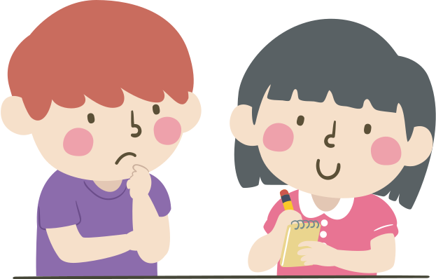
II. TÌM HIỂU CHI TIẾT
2. Văn bản “Thầy bói xem voi”
b) Nhận xét về voi và thái độ của các thầy bói
Nêu nhận xét của các thầy bói về con voi, thái độ của họ khi nghe người khác nói và kết cục của câu chuyện.
THẢO LUẬN THEO CẶP

Slide 27
II. TÌM HIỂU CHI TIẾT
2. Văn bản “Thầy bói xem voi”
b) Nhận xét về voi và thái độ của các thầy bói
Nhận xét: Voi giống:
Con đỉa;
Cái đòn càn;
Cái quạt thóc;
Cái cột đình;
Cái chổi xể cùn;
Thái độ:
Tin những gì mình thấy;
Không lắng nghe ý kiến của người khác.
Nhận xét mang tính bộ phận, phiến diện, không đầy đủ.
→ Phản bác
→ Bảo thủ

Slide 28
II. TÌM HIỂU CHI TIẾT
2. Văn bản “Thầy bói xem voi”
c) Kết cục
Không biết được hình thù con voi.
Đánh nhau toác đầu chảy máu.
Phóng đại: tô đậm sự sai lầm và thái độ
bảo thủ, phiến diện của các thầy bói.

Slide 29
III. TỔNG KẾT

Slide 30
NGHỆ THUẬT
Câu 3 (SGK/36): Nêu ấn tượng của em về nhân vật con ếch (Ếch ngồi đáy giếng), năm ông thầy bói (Thầy bói xem voi).
Các nhân vật này thể hiện những đặc điểm gì của nhân vật trong truyện ngụ ngôn?
THẢO LUẬN THEO BÀN

Slide 31
Bảng đặc điểm nhân vật trong truyện ngụ ngôn
qua văn bản “Ếch ngồi đáy giếng” và “Thầy bói xem voi”.
Ếch ngồi đáy giếng | Thầy bói xem voi | Đặc điểm của nhân vật truyện ngụ ngôn
Là loài vật, đồ vật, con người.
Loài vật.
Con người.
Con ếch và các con vật nhỏ bé sống trong
đáy giếng.
Không có tên riêng, được gọi bằng danh từ chung.
Năm ông thầy bói mù.

Slide 32
Ếch ngồi đáy giếng | Thầy bói xem voi | Đặc điểm của nhân vật truyện ngụ ngôn
Hành động và tiếng kêu với hàng loạt biểu hiện hàm chứa lời nhắc nhở, bài học đối với người đọc, người nghe.
Ví dụ: Không nên ngộ nhận về bản thân; mang lối sống, cách nhìn, cách hành xử vào hoàn cảnh môi trường mới thì có thể tự chuốc lấy tai họa.
Hành động “xem voi” và những lời cãi vã gàn dở ẩn chứa bài học về cách nhận thức sự vật.
Ví dụ: Cần xem xét sự vật một cách toàn diện; cần có thái độ ý thức hợp tác, bổ sung các góc nhìn, cách nhìn trong nhận thức, tìm hiểu chân lí.
Suy nghĩ/ lời nói/ hành động/... ẩn chứa những bài học sâu sắc.

Slide 33
NGHỆ THUẬT
Với “Ếch ngồi đáy giếng”: Ngắn gọn, mượn chuyện loài vật để nói điều khuyên răn bổ ích với con người.
Với “Thầy bói xem voi”: Mượn chuyện không bình thường của con người để khuyên răn người đời bài học sâu sắc.

Slide 34
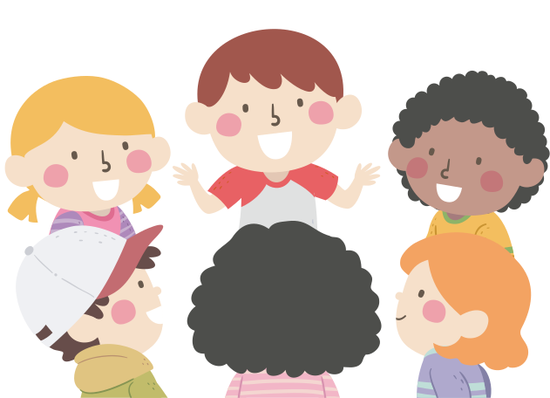
NỘI DUNG – Ý NGHĨA
Tìm hiểu bài học từ
“Ếch ngồi đáy giếng”.
NHÓM 1
NHÓM 3
NHÓM 2
NHÓM 4
Tìm hiểu bài học từ
“Thầy bói xem voi”.

Slide 35
NỘI DUNG – Ý NGHĨA
Từ câu chuyện về cách nhìn thế giới bên ngoài chỉ qua miệng giếng nhỏ hẹp của chú ếch, truyện “Ếch ngồi đáy giếng” ngụ ý phê phán những kẻ hiểu biết cạn hẹp mà lại huênh hoang, khuyên nhủ người ta phải cố gắng mở rộng tầm hiểu biết của mình, không được chủ quan, kiêu ngạo.
Từ câu chuyện chế giễu cách xem và phán về voi của năm ông thầy bói, truyện “Thầy bói xem voi” khuyên người ta: muốn hiểu biết sự vật, sự việc phải xem xét chúng một cách toàn diện.

Slide 36
LUYỆN TẬP
Theo em, cách đọc hiểu một truyện ngụ ngôn và đọc hiểu một truyện cổ tích có gì khác nhau?
Yếu tố | Đọc truyện ngụ ngôn | Đọc truyện cổ tích
Cốt truyện
Nhân vật
Nội dung, ý nghĩa

Slide 37
Yếu tố | Đọc truyện ngụ ngôn | Đọc truyện cổ tích
Cốt truyện
Cần nắm được đặc điểm riêng: Xoay quanh một hành vi ứng xử, một quan niệm, một nhận thức phiến diện, sai lầm,... có tính chất cường điệu, tạo một ấn tượng rõ rệt, hướng đến một bài học, một lời khuyên,...
Cần nắm được đặc điểm riêng: Có mở đầu “ngày xửa ngày xưa”; có xung đột đấu tranh giữa cái thiện, cái ác; thường sử dụng yếu tố kì ảo; hướng đến một kết thúc có hậu,...

Slide 38
Yếu tố | Đọc truyện ngụ ngôn | Đọc truyện cổ tích
Nhân vật
Nội dung, ý nghĩa
Tìm hiểu những ngộ nhận, sai lầm, thói tật của nhân vật để tút bài học, tự điều chỉnh nhận thức, cách ứng xử.
Tìm hiểu nhân vật (nhận thức và cách hành xử) qua những tình huống bộc lộ nộ nhận, sai lầm, thói tật,...
Phân biệt nhân vật theo hai tuyến: thiện – ác, tốt – xấu.
Tìm hiểu đặc điểm của nhân vật qua cách họ vượt qua khó khăn thử thách.
Hiểu, chia sẻ ước mơ về công lí và hạnh phúc của tác giả dân gian.
Hiểu và tự đúc rút được bài học để tránh những sai lầm trong cuộc sống

Slide 39
VẬN DỤNG
Em hãy sưu tầm những truyện ngụ ngôn khác và ghi chép theo một bảng mẫu tổng hợp vào Sổ tay “năng nhặt chặt bị”:
TT | Tên truyện sưu tầm được | Tranh ảnh, tư liệu liên quan
1 | Ve và kiến (bản dịch thơ của Nguyễn Văn Vĩnh) | Phim hoạt hình ve và kiến; một số bản dịch thơ khác.
2 | Phần của sư tử (Ê-dốp, bản dịch văn xuôi) | Ảnh minh họa.
3 | ...
4 | ...

Slide 40
XIN CHÀO TẠM BIỆT
VÀ HẸN GẶP LẠI CÁC EM!

